Slide 1

程式作業
姓名:林庭佑
學號:107360243
班級:電子一乙

Slide 2
實驗心得
這次的程式頗有難度，尤其指標，需要研究一下，不過最後靠自己雙手打出來，非常有成就感，這次的程式讓我學到了很多，感謝助教，感謝老師。

Slide 3
Github

Slide 5
實驗結果

Slide 6
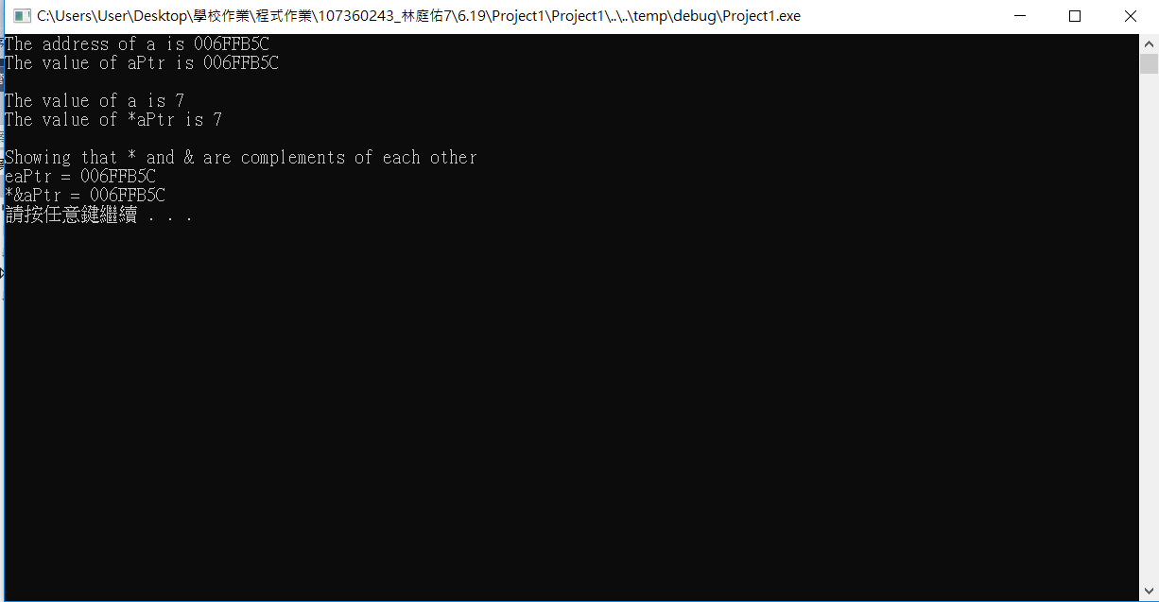

Slide 7
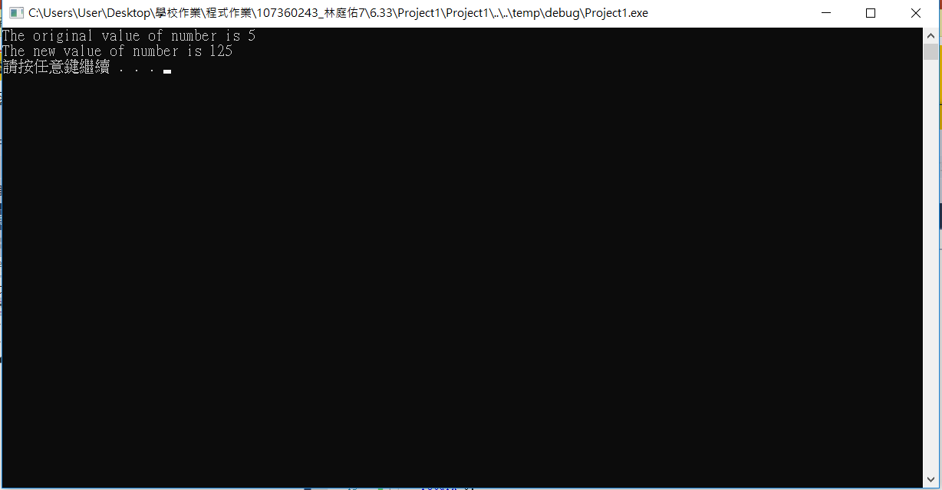

Slide 8
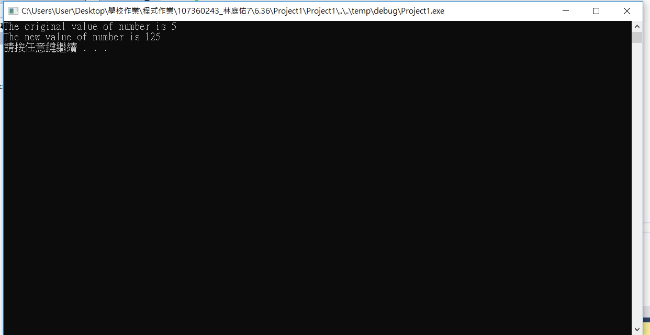

Slide 9
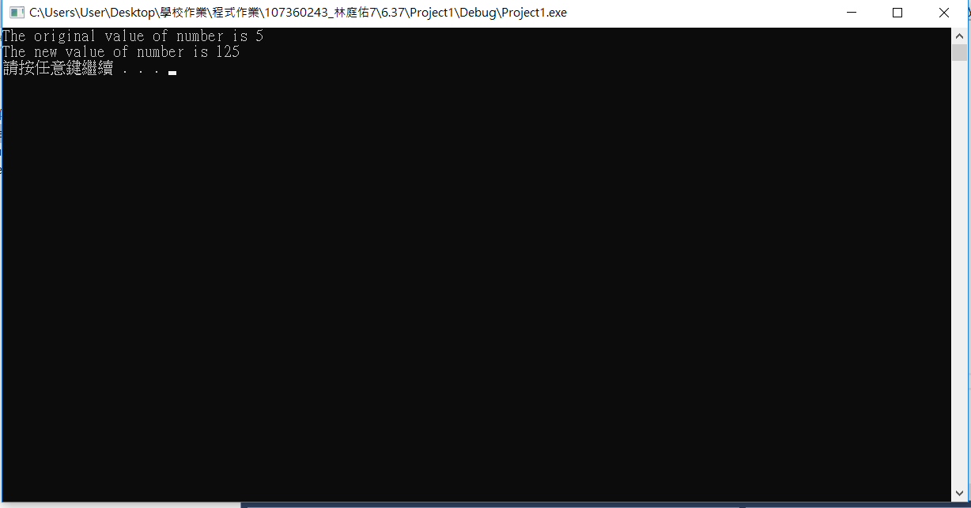

Slide 10
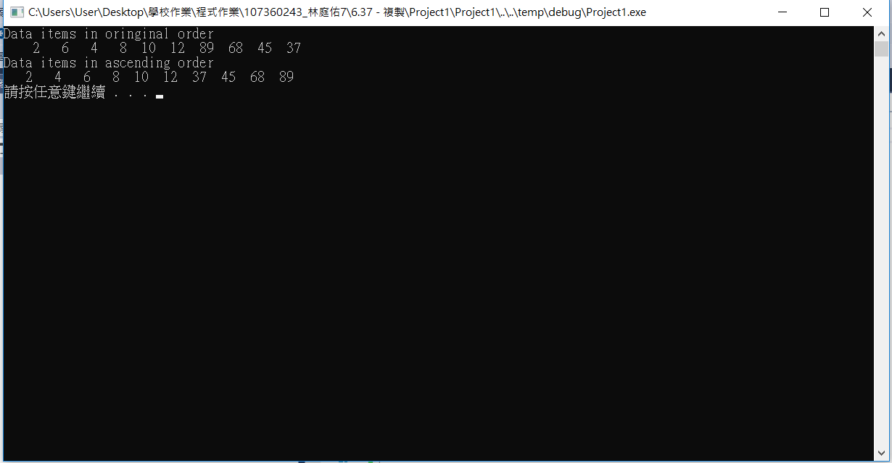

Slide 11
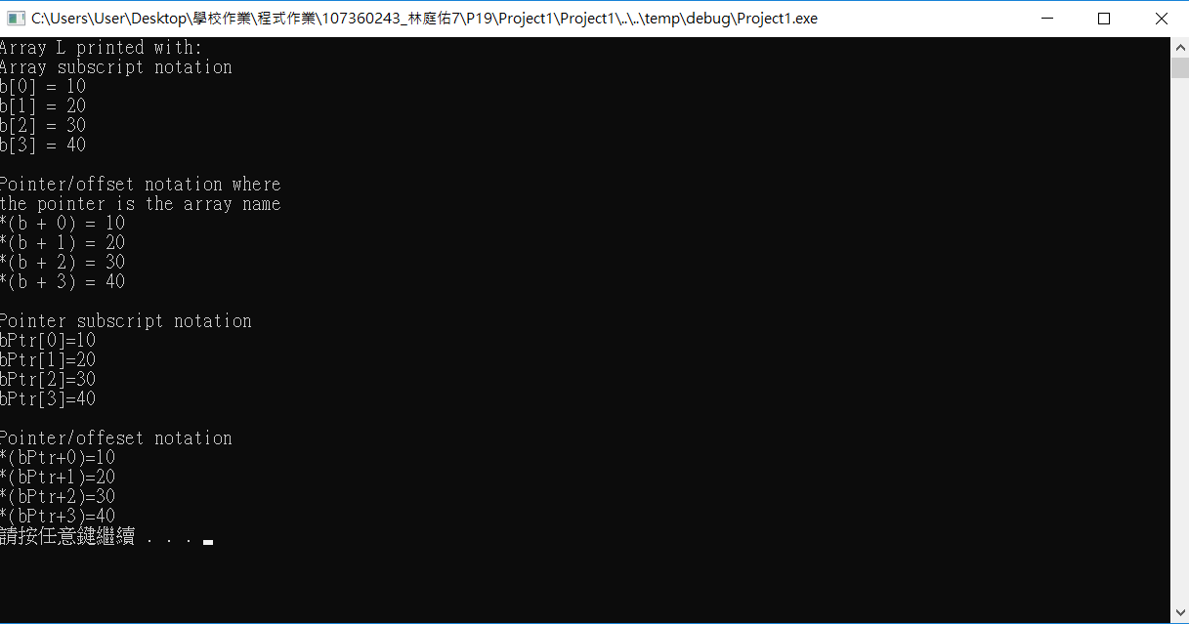

Slide 12
